Slide 1


Slide 2










TRÒ CHƠI HỘP QUÀ BÍ MẬT

Slide 3
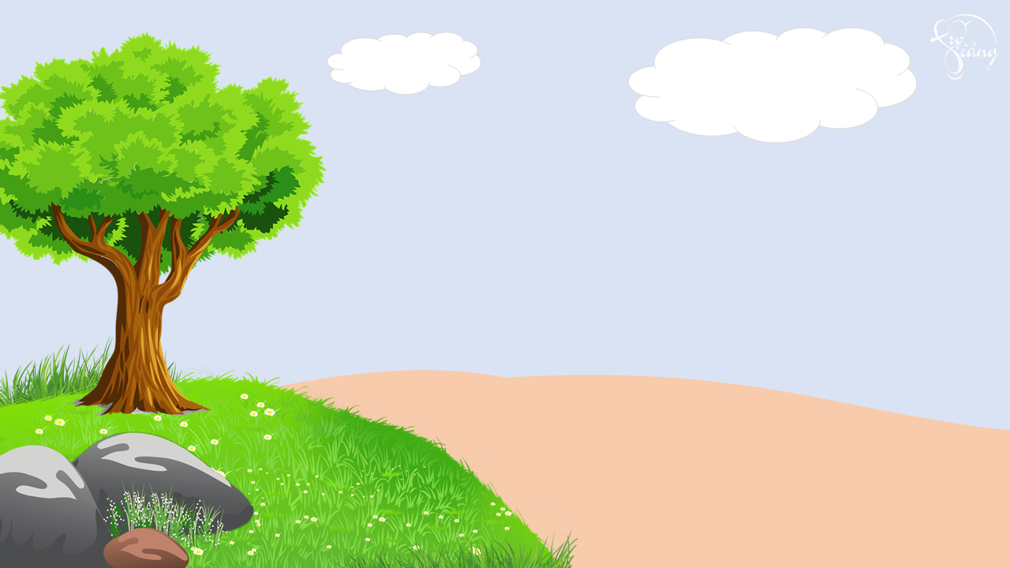








Câu 1: Tìm từ thích hợp điền vào chỗ trống:
Những chiếc giỏ xe chở đầy ……………..
Em chở mùa hè của tôi đi đâu
Hoa phượng
Con nhận được 1 điểm tốt!
GO HOME

Slide 4
Câu 2: Tìm từ thích hợp điền vào chỗ trống:
Vườn râm dậy …………….. ngân
Đôi con diều sáo lộn nhào tầng không
Tiếng ve
Con nhận được 1 lời khen!
GO HOME

Slide 5
Câu 3: Tìm từ thích hợp điền vào chỗ trống:
Tháp Mười đẹp nhất ……………..
Việt Nam đẹp nhất có tên Bác Hồ
Bông sen
Vỗ tay
GO HOME

Slide 6
Câu 4: Tìm từ thích hợp điền vào chỗ trống:
Dưới trắng quyên đã gọi hè
Đầu tường …………….. lập loè đâm bông
Lửa lựu
Con nhận được 1 lời khen!
GO HOME

Slide 7
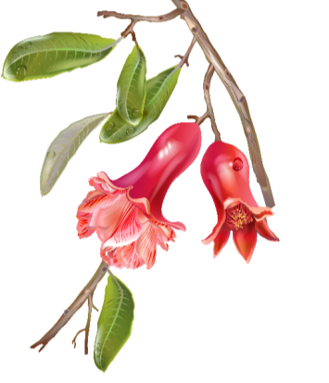
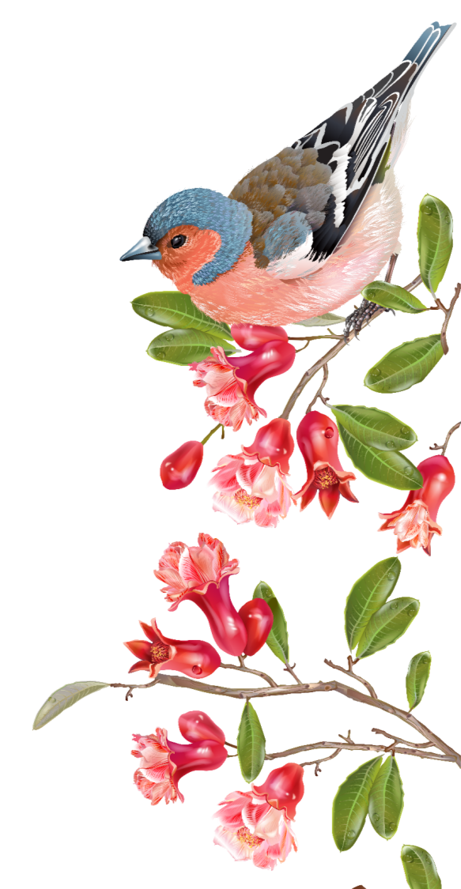
(Bài 43 – Bảo kính cảnh giới)

Slide 8
NỘI DUNG BÀI HỌC
TÌM HIỂU CHUNG
ĐỌC – HIỂU VĂN BẢN
TỔNG KÊT
LUYỆN TẬP
VẬN DỤNG

Slide 9

I. TÌM HIỂU CHUNG
1. Thể loại thơ Đường luật thất ngôn xen lục ngôn
Thơ Nôm Đường luật thất ngôn (bảy chữ) xen lục ngôn (sáu chữ) là sự sáng tạo của các tác giả Việt Nam trên cơ sở kế thừa thơ Đường luật.
Việc xuất hiện các câu lục ngôn xen các câu thất ngôn phá vỡ ít nhiều kết cấu của thơ Đường luật thất ngôn, tạo nên các điểm nhấn về cảm xúc, suy tư, hình ảnh, ngôn từ, nhịp điệu,... góp phần mở ra thời kì mới cho sự phát triển của thơ ca tiếng Việt.

Slide 10
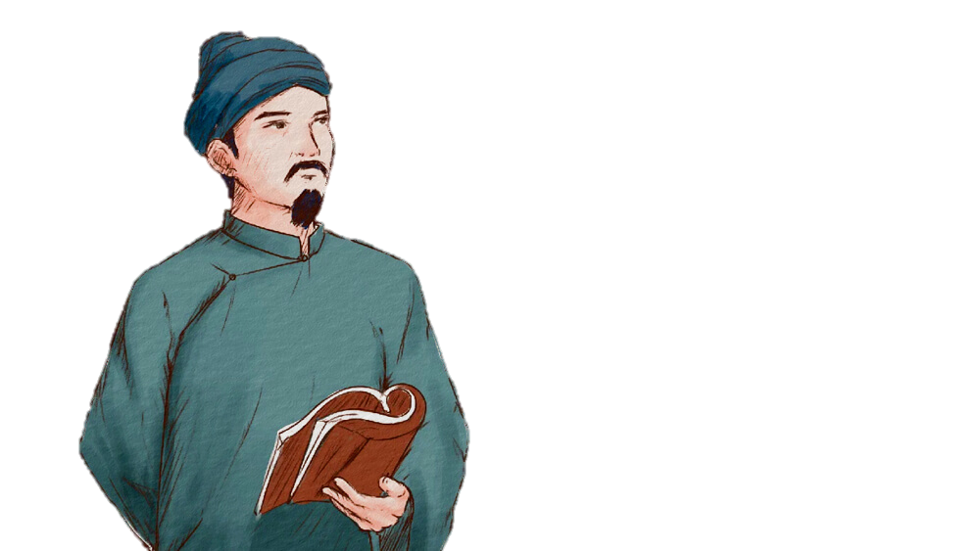
I. TÌM HIỂU CHUNG
1. Thể loại thơ Đường luật thất ngôn xen lục ngôn
Theo các tư liệu hiện còn, thể thơ này đạt đến đỉnh cao nghệ thuật trong tác phẩm Quốc âm thi tập của Nguyễn Trãi.

Slide 11
I. TÌM HIỂU CHUNG
2. Gương báu khuyên răn
a. Vị trí, xuất xứ:
Thất ngôn xen lục ngôn
Gương báu khuyên răn (bài 43)
Quốc âm thi tập
Nội dung giáo huấn nhưng đồng thời thể hiện tình yêu thiên nhiên, khát vọng về một đất nước phồn vinh, cuộc sống ấm no cho người dân…

Slide 12
I. TÌM HIỂU CHUNG
2. Gương báu khuyên răn
b. Bố cục:

Slide 13
I. TÌM HIỂU CHUNG
2. Gương báu khuyên răn
b. Bố cục:
Phần 1: câu 1 – Hình ảnh thi nhân
Phần 2: 5 câu tiếp - Vẻ đẹp bức tranh thiên nhiên, cuộc sống
Phần 3: câu cuối: Vẻ đẹp tâm hồn nhà thơ

Slide 14
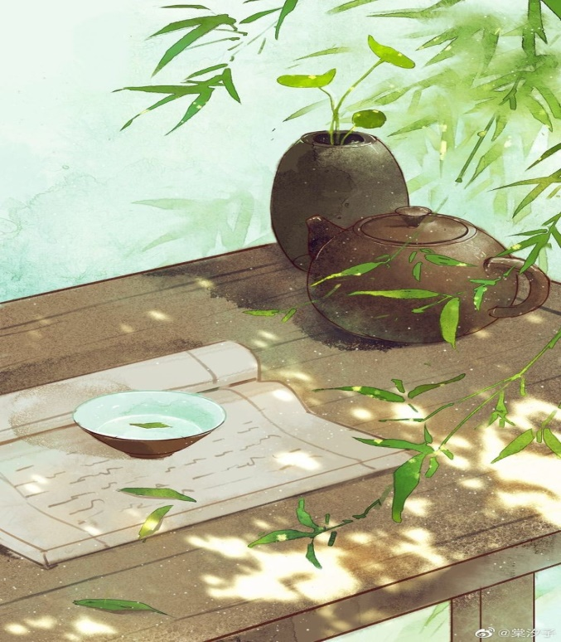
II. ĐỌC – HIỂU VĂN BẢN
1. Hình ảnh thi nhân
Rồi: rỗi rãi
Ngày trường: ngày dài
Hóng mát
Tâm thế an nhàn, thảnh thơi của nhà thơ Nguyễn Trãi.

Slide 15

II. ĐỌC – HIỂU VĂN BẢN
2. Vẻ đẹp bức tranh thiên nhiên, cuộc sống
Hoạt động: 4 nhóm (4 tổ)
Thời gian: 4 phút
Trình bày ra giấy A2
Đại diện trình bày
Các nhóm nhận xét, bổ sung cho nhau

Slide 16
II. ĐỌC – HIỂU VĂN BẢN
2. Vẻ đẹp bức tranh thiên nhiên, cuộc sống
Nhóm | Yêu cầu
Nhóm 1 | Những hình ảnh thiên nhiên được khắc họa trong đoạn thơ trên?
Nhóm 2 | Những màu sắc được miêu tả trong đoạn thơ trên?
Nhóm 3 | Trạng thái của thiên nhiên, cuộc sống được thể hiện như thế nào trong đoạn thơ trên?
Nhóm 4 | Những âm thanh nào của thiên nhiên, cuộc sống được nhắc đến trong đoạn thơ trên?

Slide 17
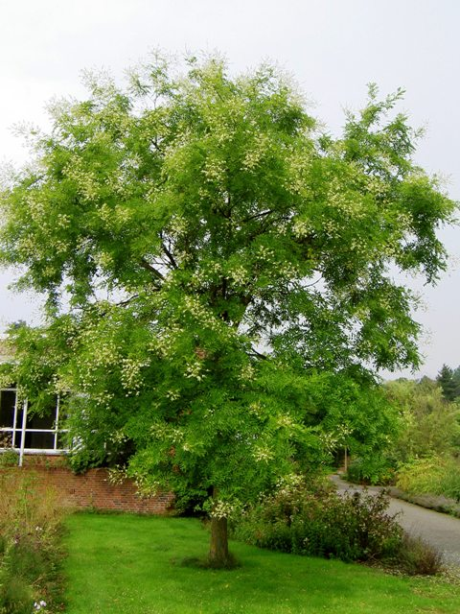
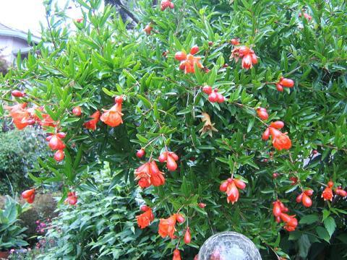
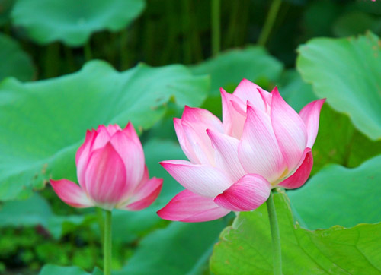
II. ĐỌC – HIỂU VĂN BẢN
2. Vẻ đẹp bức tranh thiên nhiên, cuộc sống
+ Hòe (tán hòe xanh đùn đùn, rợp mát như giương ô, giương lọng)
- Hình ảnh:
+ Thạch lựu ( Thạch lựu phun trào sắc hoa ).
+ Hồng liên (hoa sen đang độ ngát nức mùi hương).
→ Sinh động, mang đặc trưng của mùa hè

Slide 18
II. ĐỌC – HIỂU VĂN BẢN
2. Vẻ đẹp bức tranh thiên nhiên, cuộc sống
- Màu sắc:
Hòe – lục (xanh)
Lựu - đỏ
Sen - hồng
→ Mọi màu sắc đều đậm đà

Slide 19
II. ĐỌC – HIỂU VĂN BẢN
2. Vẻ đẹp bức tranh thiên nhiên, cuộc sống
Trạng thái:
+ Các động từ:
đùn đùn: trào ra hết lớp này đến lớp khác
giương : vươn dài, bật ra, bung lên
phun : tuôn trào mãnh liệt
tiễn: lan tỏa khắp không gian
Các động từ mạnh thể hiện sức sống mãnh liệt của cảnh vật
+ Nhịp thơ: 4/3, 3/4, 4/3
Cảnh vật rộn ràng.

Slide 20
II. ĐỌC – HIỂU VĂN BẢN
2. Vẻ đẹp bức tranh thiên nhiên, cuộc sống
Hình
ảnh
Màu
sắc
Trạng
thái
Text in
here
Text in
here
Text in
here
Vẻ đẹp rực rỡ của bức
tranh thiên nhiên.

Slide 21
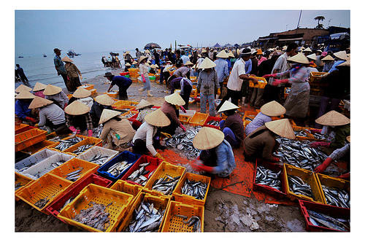
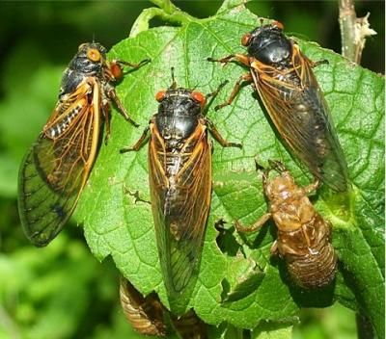
II. ĐỌC – HIỂU VĂN BẢN
2. Vẻ đẹp bức tranh thiên nhiên, cuộc sống
- Âm thanh:
+ “Lao xao chợ cá” → Từ xa vọng lại
→ Âm thanh đặc trưng của làng chài
→ Sinh hoạt đời thường.
+ “dắng dỏi cầm ve” → Tiếng ve kêu inh ỏi như tiếng đàn → Âm thanh của mùa hè.
→ Nghệ thuật đảo ngữ, từ láy.
➔ Vẻ đẹp thanh bình của bức tranh đời sống con người.

Slide 22
3. Vẻ đẹp tâm hồn Nguyễn Trãi
II. ĐỌC – HIỂU VĂN BẢN
Câu hỏi thảo luận nhóm đôi – trả lời trực tiếp:
CÂU 1
Tác giả cảm nhận thiên nhiên bằng nhiều giác quan và hết sức tinh tế. Điều đó giúp em hiểu gì về tình cảm với thiên nhiên của tác giả?
CÂU 2
Cảnh vật giàu sức sống cho thấy con người đang ở trạng thái tâm lí như thế nào ?
CÂU 3
Hai câu thơ cuối cho ta hiểu tấm lòng của Nguyễn Trãi đối với
người dân như thế nào?

Slide 23
3. Vẻ đẹp tâm hồn Nguyễn Trãi
II. ĐỌC – HIỂU VĂN BẢN
- Tấm lòng ưu ái với dân, với nước:
Dẽ có Ngu cầm đàn một tiếng
Dân giàu đủ khắp đòi phương
+ Ước: có cây đàn của vua Thuấn, gảy khúc Nam phong
Cầu mưa thuận gió hòa để mọi người được ấm no, hạnh phúc
→ Niềm khát khao cao đẹp.
Chí hướng cao cả: luôn khát khao đem tài chí để thực
hành tư tưởng nhân nghĩa yêu nước, thương dân.

Slide 24
II. ĐỌC – HIỂU VĂN BẢN
3. Vẻ đẹp tâm hồn Nguyễn Trãi
Yêu thiên
nhiên
Yêu đời, yêu
cuộc sống
Text in
here
Tấm lòng ưu ái
với dân, với nước
Vẻ đẹp tâm hồn Nguyễn Trãi

Slide 25
III. TỔNG KẾT
1. Nội dung
2. Nghệ thuật
- Vẻ đẹp bức tranh ngày hè được gợi tả một cách sinh động.
- Vẻ đẹp tâm hồn Nguyễn Trãi: yêu thiên nhiên, yêu đời, yêu cuộc sống và tấm lòng ưu ái với dân, với nước.
Hệ thống ngôn từ giản dị, tinh tế, xen lẫn từ Hán và điển tích.
- Sử dụng từ láy độc đáo.
- Việt hóa thể thơ Đường luật
Notes:
Content Layouts

Slide 26
IV.LUYỆN TẬP
Khoanh tròn vào đáp án mà em cho là đúng và đầy đủ nhất.
Câu 1: Bài thơ Cảnh ngày hè nằm trong tập thơ nào ?
A.Thơ chữ Hán C. Ức trai thi tập
B.Quốc âm thi tập D. Quốc ngữ thi tập

Slide 27
IV.LUYỆN TẬP
Khoanh tròn vào đáp án mà em cho là đúng và đầy đủ nhất.
Câu 2: Dòng nào nêu không đúng vẻ đẹp tâm hồn
nhà thơ qua bài thơ ?
A. Tấm lòng thiết tha với cuộc đời
B. Tâm hồn yêu thiên nhiên, cảnh vật
C. Tấm lòng trăn trở trước thế sự
D. Tấm lòng ưu ái với dân với nước

Slide 28
IV.LUYỆN TẬP
Khoanh tròn vào đáp án mà em cho là đúng và đầy đủ nhất.
Câu 3: Dòng nào không phải là thành công nghệ thuật của bài thơ ?
A. Sử dụng từ ngữ giản dị, quen thuộc, giàu sức biểu cảm
B. Nhiều điển cố Hán học sâu sắc, hàm súc dư ba
C. Hình ảnh trong sáng, hài hòa màu sắc, âm thanh cuộc sống
D. Câu thơ thất ngôn xen lục ngôn, từ láy độc đáo.

Slide 29
IV.LUYỆN TẬP
Khoanh tròn vào đáp án mà em cho là đúng và đầy đủ nhất.
Câu 4: Cách tác giả dùng các động từ đùn đùn, giương, phun trong bài thơ cho ta cảm nhận gì về cảnh mùa hè ?
Sự nóng nực của mùa hè
B. Sự tươi mát của thiên nhiên
C. Sự sống mạnh mẽ của thiên nhiên
D. Sự nứt nẻ vì nóng của cây cối

Slide 30
IV.LUYỆN TẬP
Khoanh tròn vào đáp án mà em cho là đúng và đầy đủ nhất.
Câu 5: Nghĩa của câu thơ Dẽ có Ngu cầm đàn một tiếng là gì ?
A. Muốn đánh một tiếng đàn ở cây đàn của vua Ngu
B. Nếu có cây đàn của vua Ngu sẽ đàn khúc nhạc cho dân no ấm
C. Thật là khó để có được cây đàn của vua Ngu
D. Dễ gì có được âm thanh tiếng đàn như cây đàn của vua Ngu

Slide 31
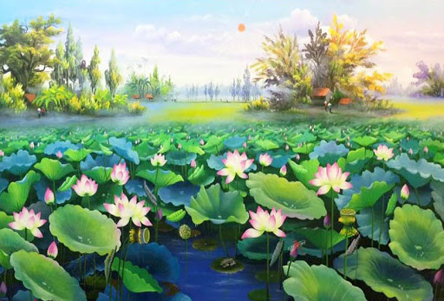
V. VẬN DỤNG
Qua bài thơ, em thấy bản thân mình cần có trách nhiệm như thế nào đối với đất nước?
*Gợi ý:
- Giữ gìn, bảo vệ những di sản thiên nhiên
- Biết yêu cuộc sống bình dị nơi thôn dã
- Có trách nhiệm xây dựng quê hương

Slide 32


